Slide 1
个人中心

Slide 2
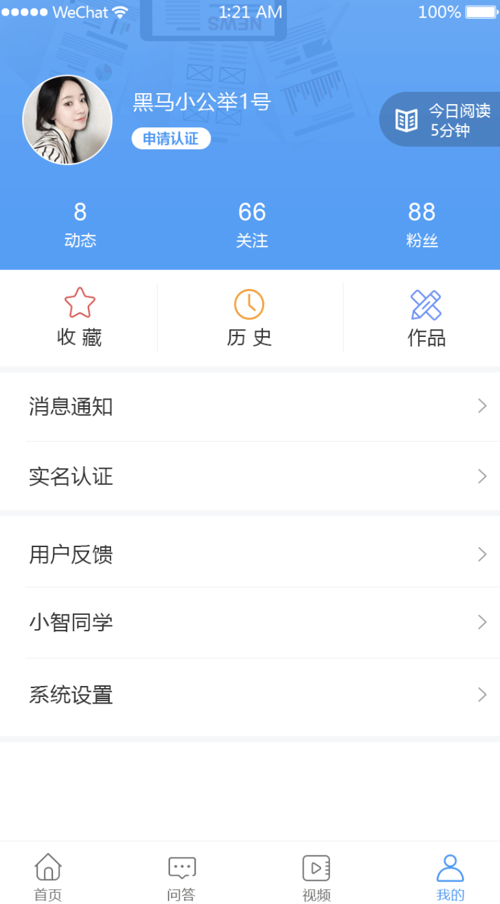
学习目标
1

Slide 3
学习目标
1
个人信息区域

Slide 4
学习目标
2
关注数据区域

Slide 5
学习目标
3
横排跳转按钮

Slide 6
学习目标
4
功能列表

